Slide 1
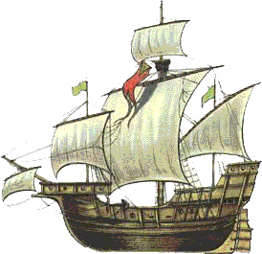
O EXPANSIONISMO EUROPEU
A AFIRMAÇÃO DO EXPANSIONISMO EUROPEU: OS IMPÉRIOS PENINSULARES

Slide 2
“Digo que se sabe mais um dia agora pelos portugueses, do que se sabia em 100 anos pelos romanos.”
Garcia Orta, 1500-1568

Slide 3
QUESTÃO-PROBLEMA:
COMO É QUE OS POVOS PENINSULARES CONSTROEM E ORGANIZAM OS SEUS IMPÉRIOS COLONIAIS?

Slide 4
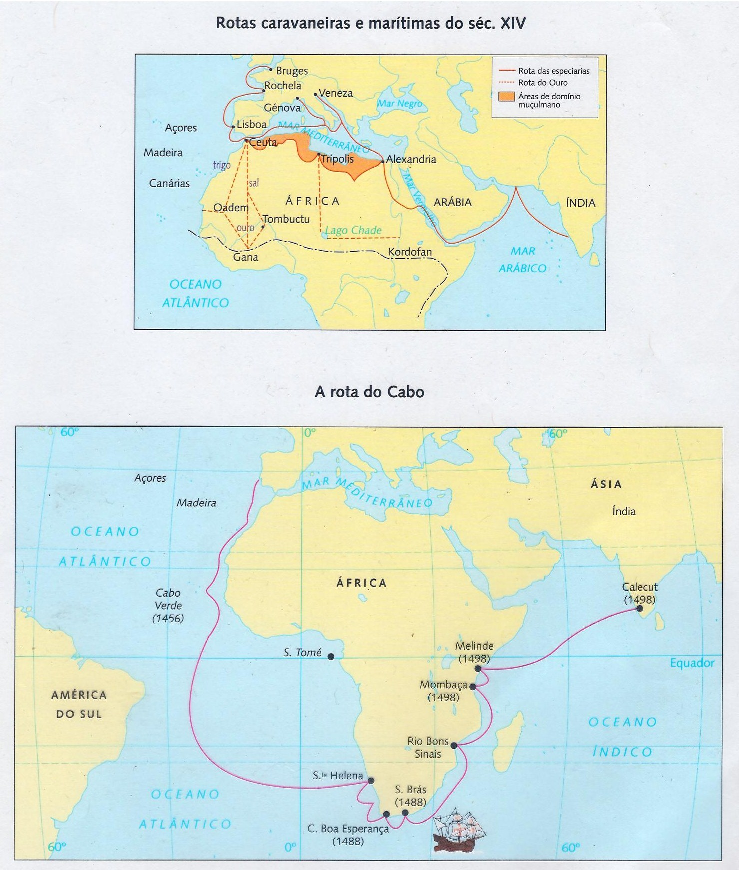
Relembrando…
In acetatos Constância Editores

Slide 5
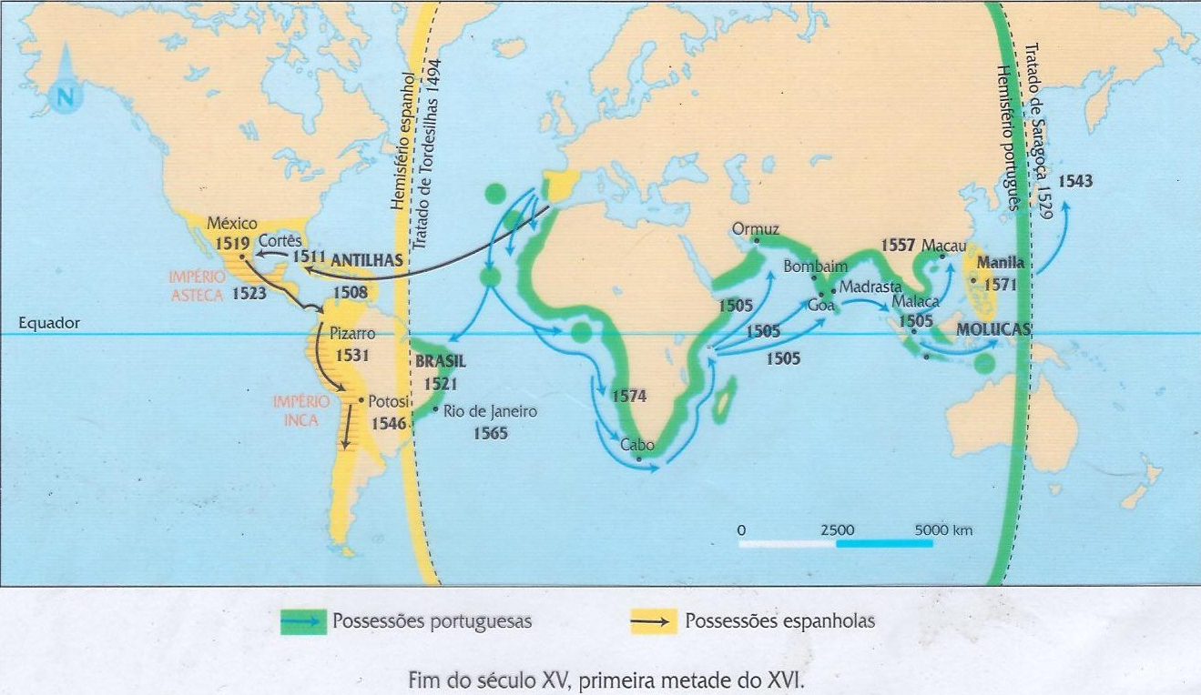
Relembrando…
Tratado de Tordesilhas
In acetatos Constância Editores

Slide 6
Relembrando…
In acetatos Constância Editores

Slide 7
Os portugueses na África Negra
Organização e exploração comercial
Relações entre portugueses e africanos

Slide 8
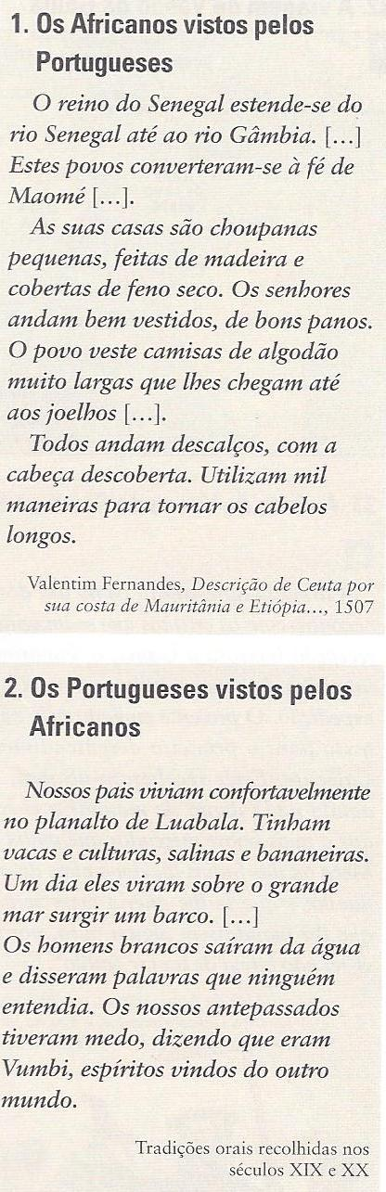
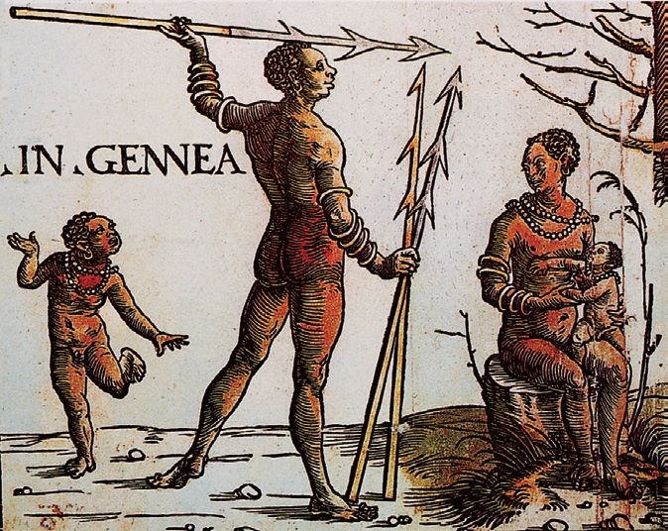
Os portugueses na África Negra
Vamos interpretar as fontes…
De que modo os portugueses descreveram os africanos?
De que modo os africanos descreveram a chegada dos portugueses?
In Amaral, Cláudia e outros, Descobrir a História 8

Slide 9
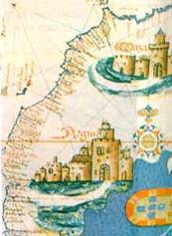
Os portugueses na África Negra
VAMOS ANALISAR A FONTE 1, PÁG. 20, PARA RESPONDER ÀS QUESTÕES:
  Classifica a fonte histórica.
  O que são feitorias?
  O que significa: “(…) em todo o Oceano não havia navios latinos senão as caravelas de Portugal”
Feitoria de Arguim
Classifica a fonte histórica.
Descreve a fonte histórica.
http://www.prof2000.pt/users/maria_soa/descobrimentos2.htm

Slide 10
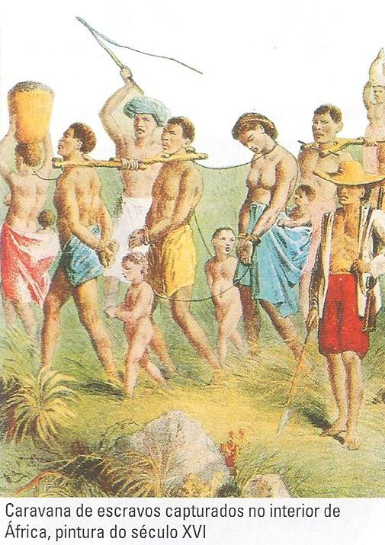
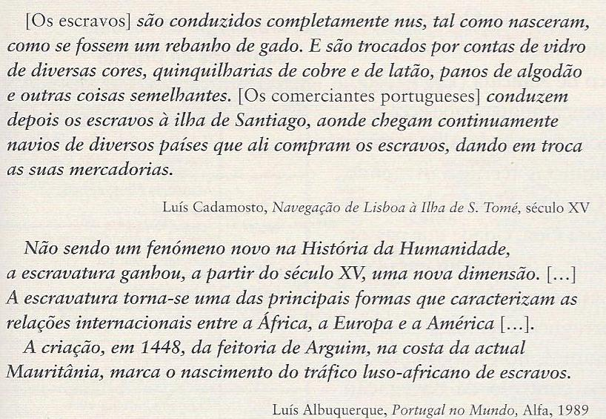
Os portugueses na África Negra
Interpretação de fontes históricas
Classifica a fonte histórica.
Descreve a fonte histórica.
In Amaral, Cláudia e outros, Descobrir a História 8

Slide 11
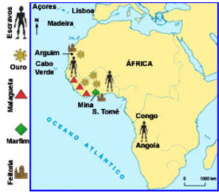
Os portugueses na África Negra
O aproveitamento económico da costa ocidental africana
Quais os produtos económicos explorados na costa ocidental africana?
http://www.prof2000.pt/users/maria_soa/descobrimentos2.htm

Slide 12
Os portugueses na África Negra
Vamos descobrir conceitos…
  O que significa tráfico de escravos?
  A quem pertencia a organização e a exploração do comércio ?
  (monopólio régio)

Slide 13
A presença portuguesa no Oriente
Organização e exploração comercial
Relações entre portugueses e asiáticos

Slide 14
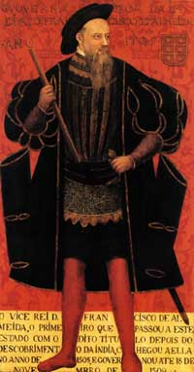
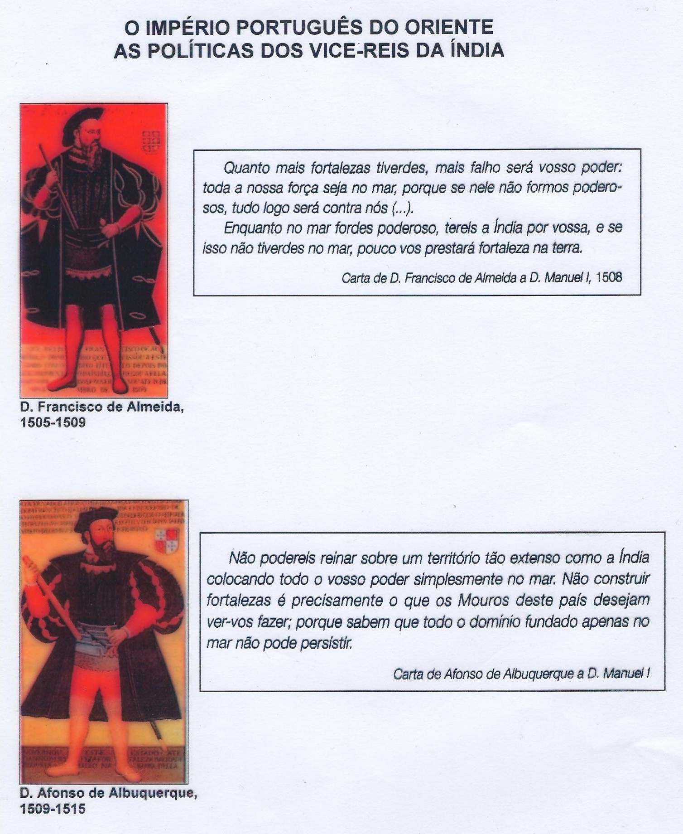
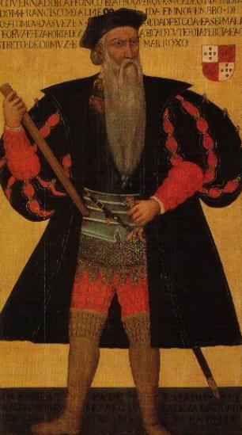
A presença portuguesa no Oriente
As políticas dos vice reis da Índia
Francisco de Almeida, 1450-1510
Vice rei 1505-1509
Afonso Albuquerque, 1453-1515
Vice rei 1509-1515

Slide 15
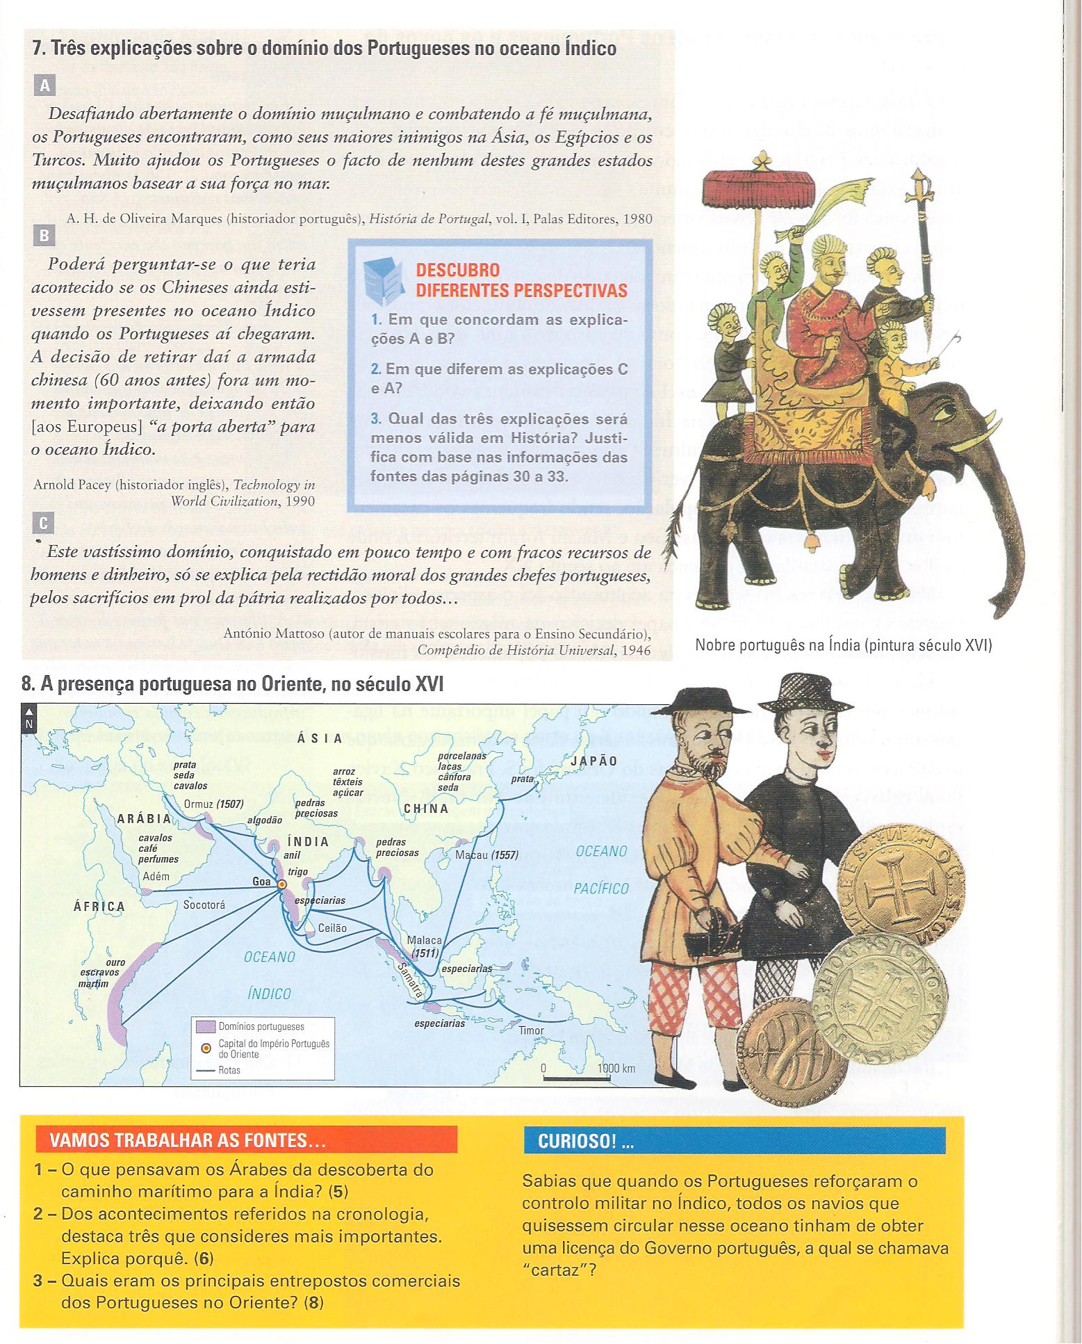
A presença portuguesa no Oriente
Três explicações sobre o domínio dos portugueses no oceano Índico
Em que concordam as explicações dos autores das fontes A e B?
Em que diferem as explicações C e A?
Qual das três explicações será menos válida em História?
In Amaral, Cláudia e outros, Descobrir a História 8

Slide 16
A presença portuguesa no Oriente
A organização do Império Português do Oriente
Vamos ler fontes históricas…
Página 22, fonte 1
Como se chamava a rota que estabelecia o comércio entre Portugal, África e o Oriente?
Que tipo de embarcação fazia a rota do Cabo?
Qual era a instituição que dirigia todo o comércio da Índia e da costa ocidental africana?

Slide 17
A presença portuguesa no Oriente
O Império Português do Oriente no séc. XVI: bases, rotas e produtos
In Amaral, Cláudia e outros, Descobrir a História 8

Slide 18
A presença portuguesa no Oriente
Encontro de culturas
Como os Portugueses viram os Japoneses
“A gente do Japão é pouco cobiçosa e muito educada. Quando se vai à sua terra, os mais ricos convidam-vos para comer e dormir em suas casas (…). São muito desejosos de saberem de nossas terras e de todas as coisas. Em casa, é costume estarem assentados com as pernas cruzadas. (…) Comem no chão como os Mouros, com pauzinhos como os Chineses e cada pessoa em sua tigela.
Estimam muito falar baixo e têm-nos a nós por destemperados porque falamos alto. Cada dia se lavam duas vezes (…). As mulheres são (…) muito limpas e fazem em casa todo o trabalho como tecer, fiar e coser. As mulheres honradas são muito veneradas de seus maridos; os maridos são mandados por elas. São mulheres que vão onde querem, sem perguntarem a seus maridos.” Jorge Álvares, Informação sobre o Japão, 1547

Slide 19
A presença portuguesa no Oriente
Encontro de culturas
Como os Japoneses viram os Portugueses
“Não sei se existem entre eles regras de etiqueta: bebem um copo sem o oferecerem aos outros; comem com os dedos e não com pauzinhos (…); mostram os seus sentimentos sem nenhuma vergonha. Não compreendem a nossa escrita (…).
Nampo Bunshi, Crónica Japonesa, 1606

Slide 20
Os portugueses no Brasil
Organização e exploração comercial
Relações entre portugueses e ameríndios

Slide 21
Os portugueses no Brasil
Vamos ler fontes históricas…
Página 23, fonte 2
Trabalhar a Carta de Pêro Vaz de Caminha (TPC)

Slide 22
O Império Espanhol
Organização e exploração comercial
Relações entre espanhóis e ameríndios

Slide 23
O Império espanhol
Vamos ler fontes históricas…
Páginas 24 e 25 fontes 1, 2 e 3
Responder às questões 1 e 2 (pág. 25)

Slide 24
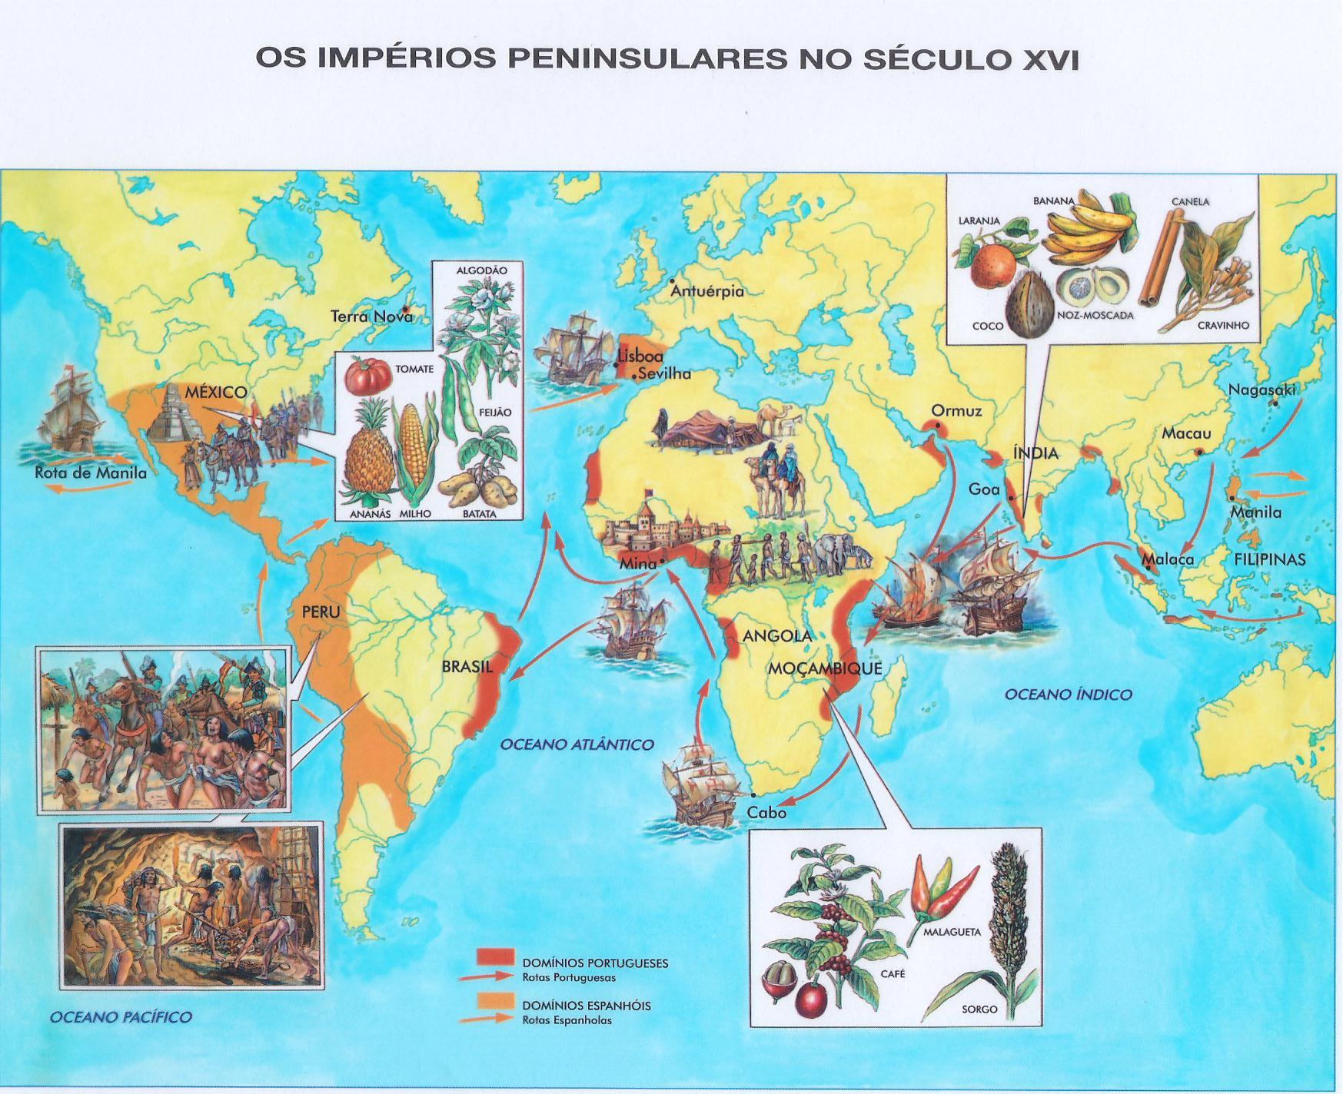
O Império espanhol

Slide 25
O comércio à escala mundial
As novas rotas do comércio intercontinental: dinamização dos centros económicos europeus
Circulação de produtos e as suas repercussões no quotidiano

Slide 26
Comércio à escala mundial
Vamos ler fontes históricas…
Páginas 26 e 27 fontes 1 e 2
Responder às questões 1, 2 e 3 (pág. 27)

Slide 27
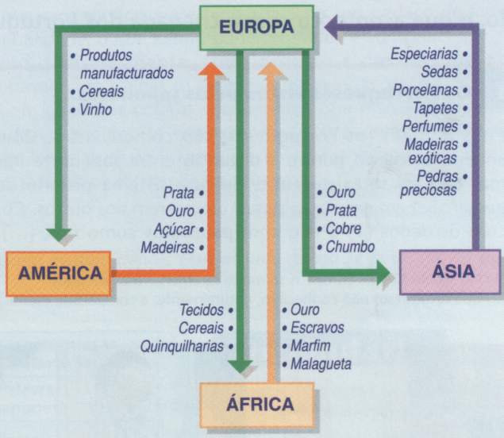
Comércio à escala mundial

Slide 28
Comércio à escala mundial
Permutas culturais

Slide 29
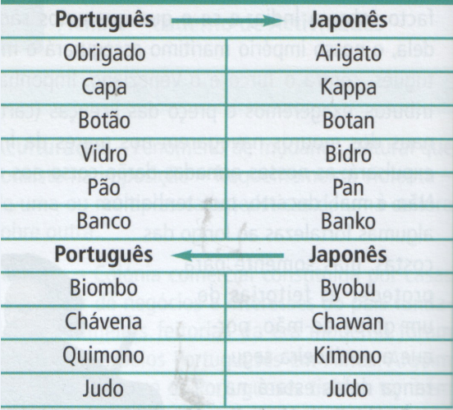
Comércio à escala mundial
Permutas linguísticas

Slide 30
Trabalhos de pesquisa histórica
Entrevista história a um navegador português (interdisciplinaridade com Língua Portuguesa)
Construção de uma notícia sobre um acontecimento histórico relativo à Expansão Europeia (interdisciplinaridade com Língua Portuguesa)
A carta de Pêro Vaz de Caminha sobre os primeiros contactos no Brasil (ficha entregue)
Construção de um comentário sobre a seguinte afirmação: A Expansão abriu o caminho para o encontro de culturas

Slide 31
Conceitos que deves saber
Navegação astronómica
Capitão-donatário
Colonização
Feitoria
Mare clausum e mare liberum
Aculturação
Missionação
Império colonial
Monopólio comercial
Tráficos de escravos

Slide 32
Bibliografia
AMARAL, Cláudia e outros, Descobrir a História 8, Porto, Porto Editora, 2007
OLIVEIRA, Ana e outros, Novo História 8, Lisboa, Texto Editores, 2007

Slide 33

Professora Cristina Barcoso Lourenço profcristinalourenco@gmail.com
http://www.agrupamontenegro.com/site/
http://agrupamontenegro.com/becre/site/
http://moodle.agrupamontenegro.com/
Departamento de Ciências Sociais e Humanas
Grupo de HGP/História

